Slide 1
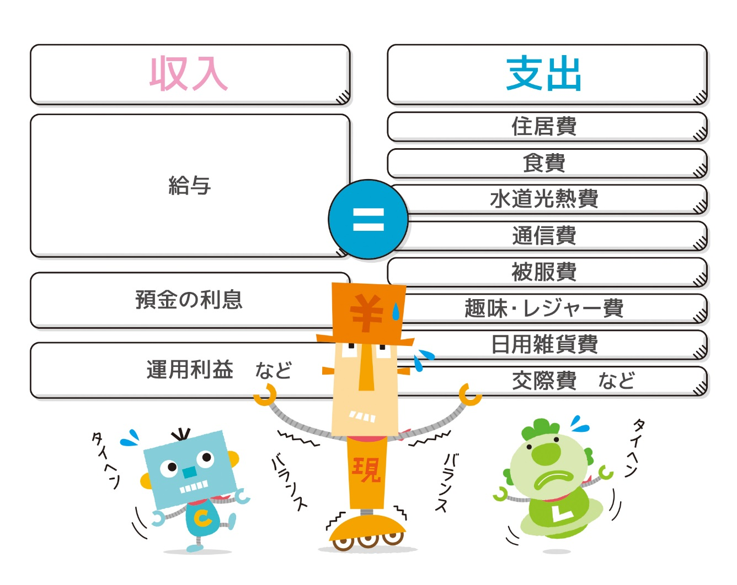
“家計”ってなんだろう
家計は、収入（入ってくるお金）と支出（出ていくお金）から成り立っています。収入には、給与などの働いて得られる収入のほかに、預金の利息なども入ります。一方の支出は、住居費や食費、光熱費のように、生活するのに欠かせない出費のほか、趣味・レジャー費のように自分のために使うお金も含まれます。
家計のイメージ

